Slide 1
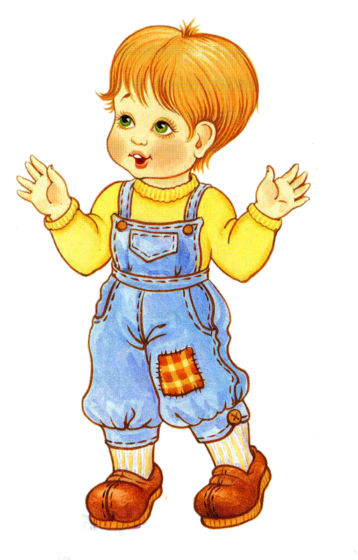
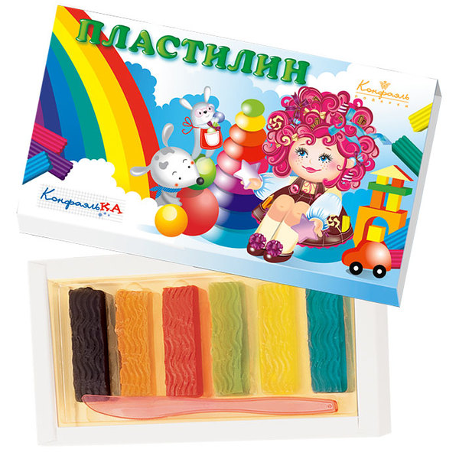
Пластилиновая ферма
Королева Ирина Николаевна
Учитель начальных классов
МКОУ СОШ №2
г.Нефтекумск

Slide 2
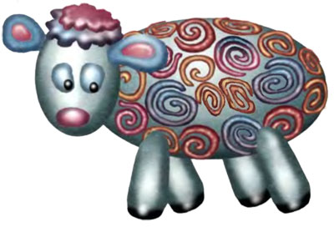
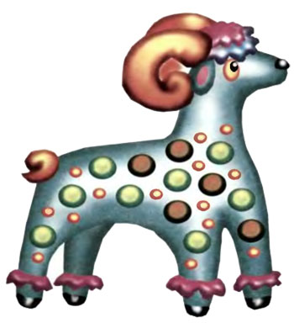
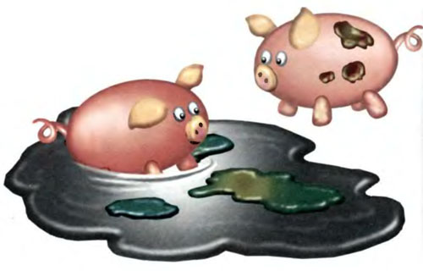
Овечка
Барашек
Свинки
Пластилиновая ферма

Slide 3
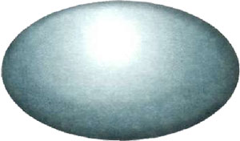
ОВЕЧКА ИЗ ПЛАСТИЛИНА
1. Лепим туловище
Катаем туловище в форме большого шара и вытягиваем в стороны.

Slide 4
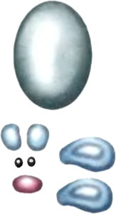
2. Лепим голову
Лепим голову таким же способом, как туловище, но из маленького шара; оформляем голову и мордочку: прикрепляем уши, кудрявый хохолок, глазки и носик

Slide 5
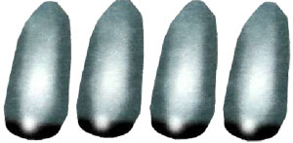

3. Лепим ножки
Делаем 4 одинаковые ножки: катаем столбики и дополняем черными копытцами.
4. Лепим кудряшки
Оформляем туловище завитками: катаем много-много жгутиков, сворачиваем в спиральки и прикрепляем к «шубке» овечки.

Slide 7
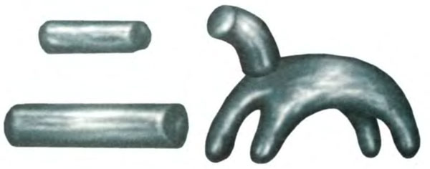
БАРАШЕК ИЗ ПЛАСТИЛИНА
1. Лепим туловище
Катаем длинный толстый валик, сгибаем дугой и прорезаем с двух сторон стекой, чтобы получились ножки.
2. Лепим шею и голову
Таким же образом делаем второй валик, небольшой.
Прикрепляем к туловищу и слегка загибаем, чтобы получилась мордочка.

Slide 8
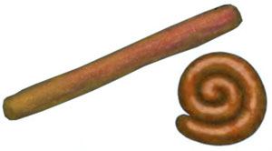

3. Лепим рожки
Лепим крутые рожки: катаем столбики и сворачиваем в калач.
Такой же завиток, только меньшего размера, пригодится для хвостика.
4. Лепим голову
Оформляем голову и мордочку: кудрявый чубчик, уши, глаза и нос-кнопочка.

Slide 9
5. Украшаем барашка
Для украшения туловища барашка скатайте много маленьких разноцветных шариков, сплющите их в лепешечки и прикрепите их к туловищу.
ГОТОВО!

Slide 10

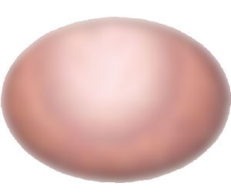
ХРЮШКИ ИЗ ПЛАСТИЛИНА
1. Лепим туловище
Туловище для мамы-хрюшки лепим из большого шара, а для поросят - из маленьких шариков: раскатываем и слегка вытягиваем в стороны

Slide 11
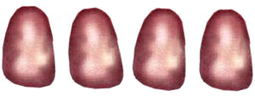
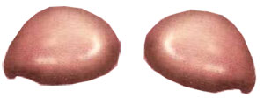
2. Лепим ножки
Катаем ножки-столбики и прикрепляем к туловищу, чтобы свинки стояли и не падали
3. Лепим ушки
Лепим ушки-лопушки: катаем шарики, сплющиваем пальчиками, заостряем, прикрепляем к голове так, чтобы они стояли торчком или висели.

Slide 12
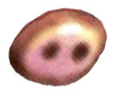

4. Лепим пятачки хрюшек
Делаем носы-пятачки: сплющиваем шарики и протыкаем дырочки.
5. Лепим хвостики
Для хвостика скатайте маленькую колбаску и сверните ее спиралькой.

Slide 14
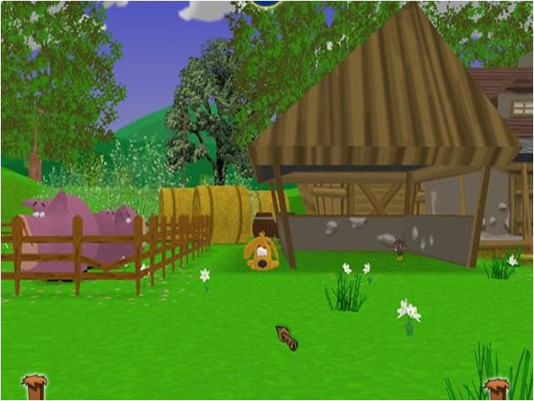

Slide 15
Источники
http://allforchildren.ru/article/plastilin21.php
http://allforchildren.ru/article/plastilin21-5.php
http://allforchildren.ru/article/plastilin21-6.php
http://allforchildren.ru/article/plastilin21-7.php
http://www.wodnypark.com.pl/panel/free-game-download-of-my-farm-life

